Slide 1
DML E DQL
Prof. Saulo Santos / Prof. Caique Zaneti
Insert, Uptade, Delete e Select

Slide 2
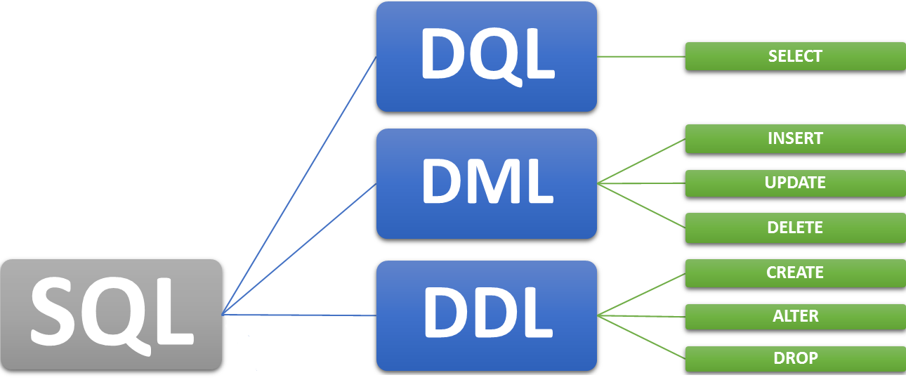

Slide 3
DML
DML (Data Manipulation Language) é a sigla para representar o conjunto de instruções da linguagem SQL para manipular os dados.

Slide 4
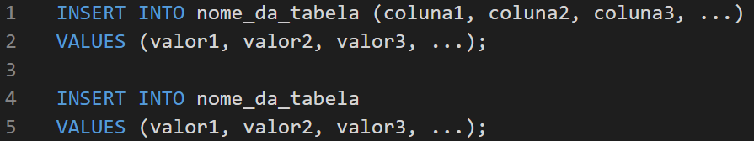
DML - INSERT
INSERT -> Instrução utilizada para inserir dados a uma ou mais tabelas no banco de dados.
Nas linhas 1 e 2 temos o INSERT que vai adicionar valores específicos nas colunas desejadas.
Nas linhas 4 e 5 temos o INSERT que vai adicionar valores para todas as colunas, mas cuidado para não errar a ordem, certifique-se de que cada valor esteja na ordem correta da coluna desejada.

Slide 5
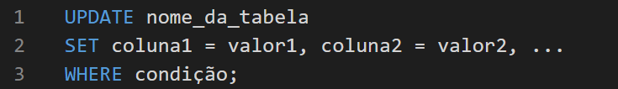
DML - UPDATE
UPDATE -> Instrução utilizada para atualizar dados de uma ou mais tabelas no banco de dados.

Slide 6
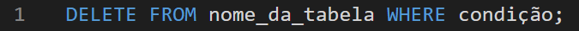
DML - DELETE
DELETE -> Instrução utilizada para excluir dados de uma ou mais tabelas no banco de dados.
Nota: Tenha cuidado ao excluir registros em uma tabela! Observe a cláusula WHERE na instrução DELETE. A cláusula WHERE especifica quais registros devem ser excluídos. Se você omitir a cláusula WHERE, todos os registros na tabela serão excluídos!

Slide 7
DQL
DQL (Data Query Language) representa a principal instrução SQL, o SELECT, comando que realiza consultas no SGBD.

Slide 8
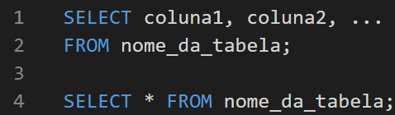

Slide 9
Dankon!

